Slide 1
TIẾT 2 CHỦ ĐỀ 2
Huỳnh Long Nguyện

Slide 2
ÂM NHẠC
KHỞI ĐỘNG

Slide 3
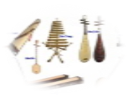
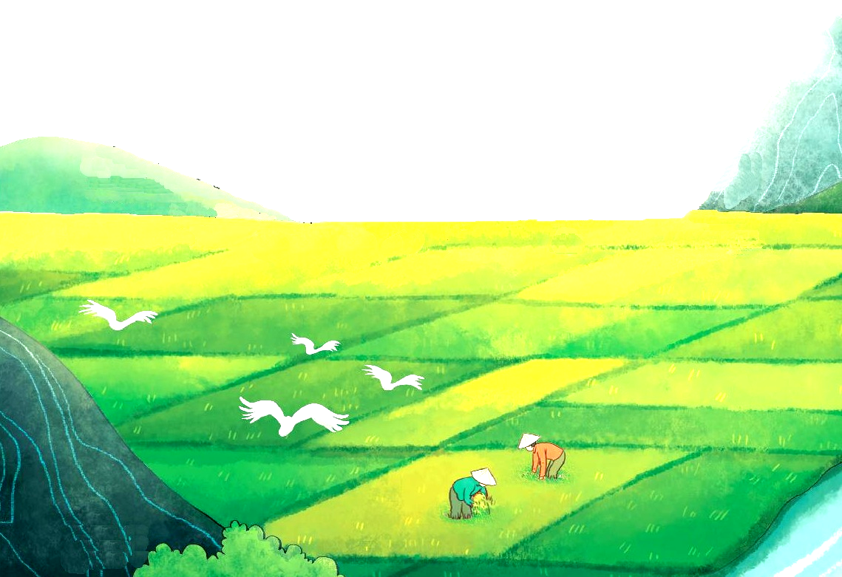
Nhìn tranh đoán tên bài hát?

Slide 4
Ôn tập bài hát:
TỔ QUỐC TA
Mộng Lân

Slide 5
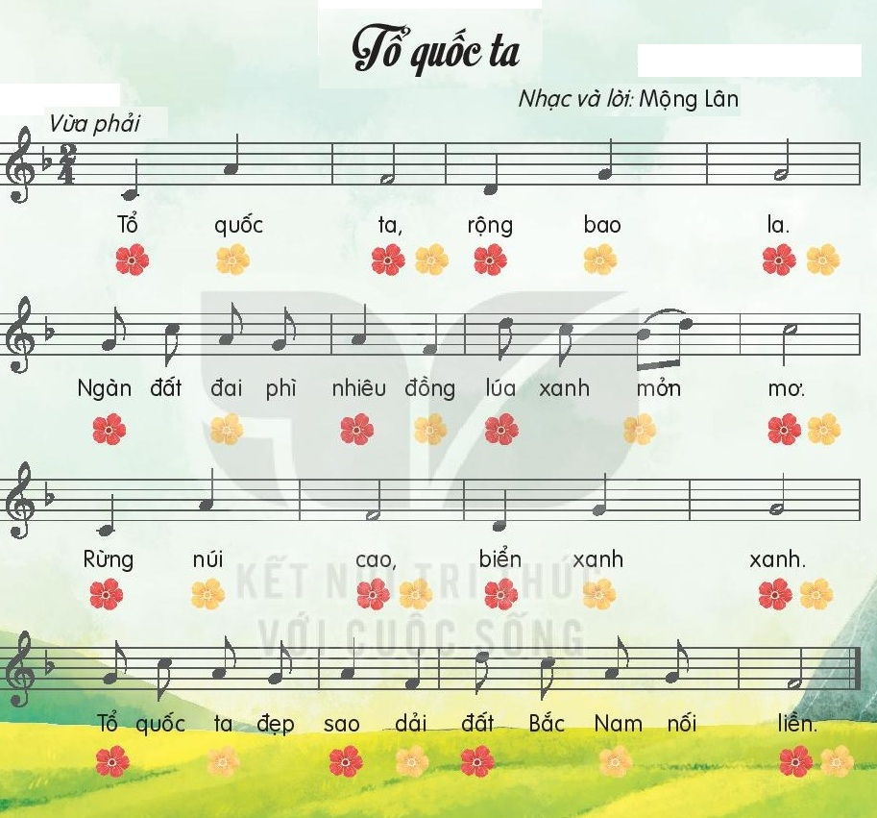
Nghe hát mẫu

Slide 7
TỔ QUỐC TA
Mộng Lân
HÁT CÙNG NHẠC ĐỆM

Slide 9
TỔ QUỐC TA
Mộng Lân
HÁT CÙNG NHẠC ĐỆM
KẾT HỢP GÕ ĐỆM THEO NHỊP

Slide 10
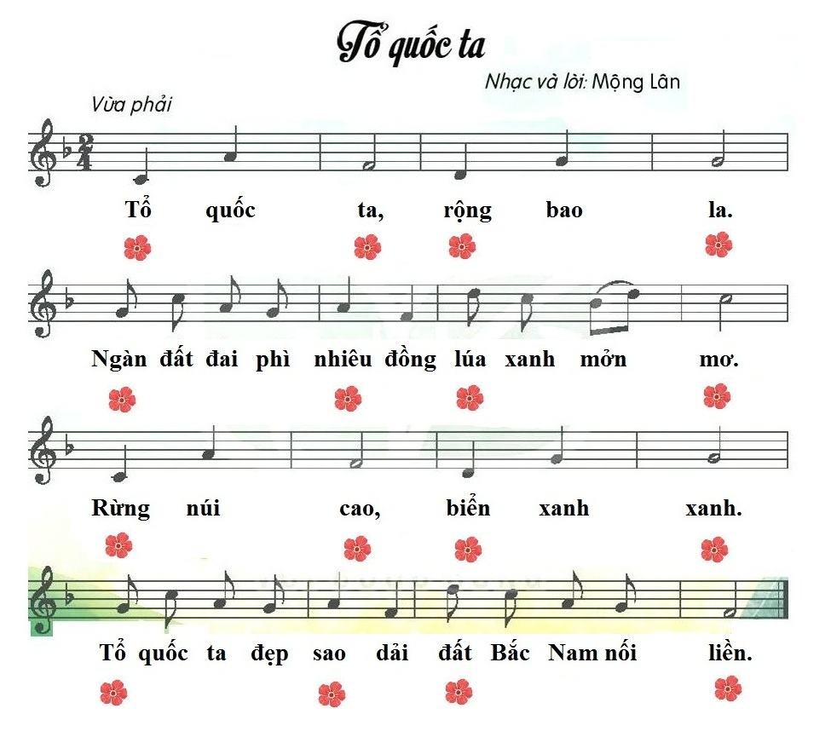
Nhịp

Slide 12
Nhạc cụ:
TRỐNG CON

Slide 13
TRỐNG CON
Cách cầm dùi trống và gõ trống

Slide 14
GÕ THEO HÌNH TIẾT TẤU

Slide 15
TRỐNG CON
GÕ ĐỆM CHO BÀI HÁT

Slide 16
TỔ QUỐC TA
Mộng Lân

Slide 17
Mô tả hình dáng nhạc cụ trống con

Slide 18
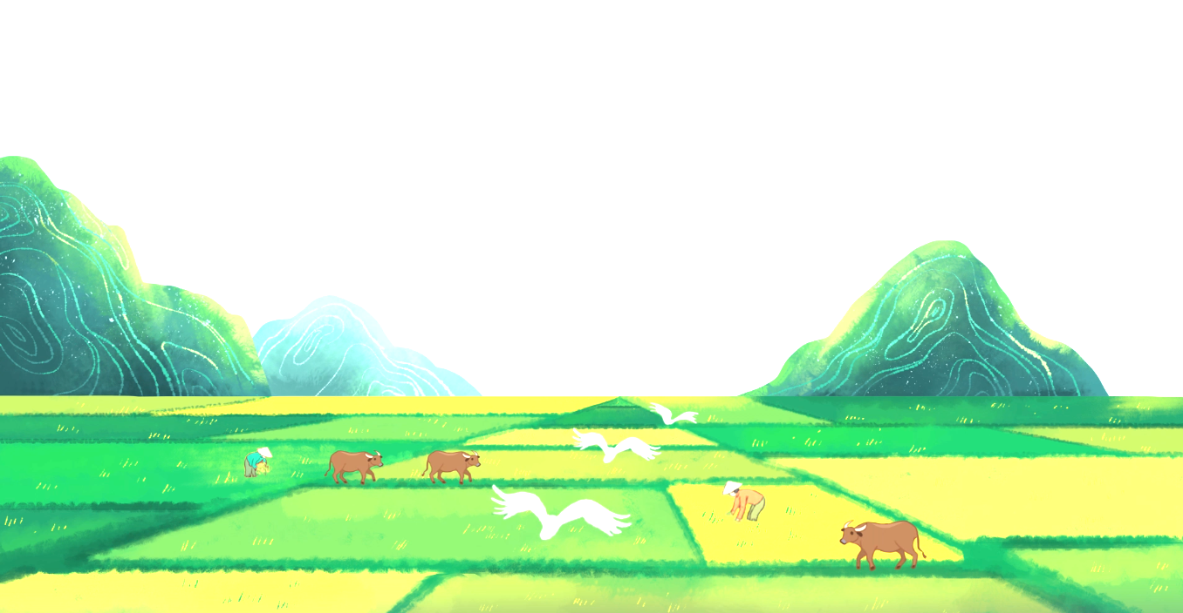
Tiết 2
Ôn tập bài hát:
TỔ QUỐC TA
Nhạc cụ:
TRỐNG CON

